Slide 1
Система безоператорного отпуска топлива.
SERVER EXOTRON BOT 1.0
АВТОНОМНЫЙ НАЛИВ.

Slide 2
Общая схема решения от компании Exzotron

Slide 4
Система безоператорного отпуска топлива.
Предлагаем современную комплексную систему управления «Автономный налив» для безоператорного отпуска топлива на ведомственных АЗС с движением топлива на предприятии «Server Exzotron Bot 1.0». Это многоцелевой облачный WEB сервис, созданный на базе последних достижений в области разработки программного обеспечения. Инструменты разработки продукта (Java, Angular) позволяют мгновенно отображать информацию пользователю без обновления Web экрана, что существенно ускоряет и упрощает работу с данными. В основе лежит подход, который позволяет пользователю «в 2 клика», получать необходимую информацию без каких либо задержек.

Slide 5
Server Exzotron Bot 1.0 — это программное обеспечение, являющееся собственной разработкой компании «Экзотрон Технолоджи», предназначенное для управления ведомственной выдачей топлива на предприятии по RFID картам в распределенной сети стационарных АЗС и передвижных АТЗ . Программная платформа имеет в своем составе несколько интерфейсов управления:
Облачный WEB интерфейс: http://5g.exzotron.ru:8081
Интерфейс на базе Telegram Bot: https://t.me/Exzotron_Bot
Модульная конфигурация 1С.
API сервис : http://5g.exzotron.ru:8081/swagger-ui/#/.

Slide 6
Основные особенности платформы:
• Три интерфейса управления: WEB, Telegram Bot, API 1C.
• Наличие прямых отчётов заправок в разрезе ТС.
• Совместимость с любыми системами спутникового мониторинга, которые поддерживают устройства Galileosky.
• Управление балансом топливных карт в режиме транзакций.
• Возможность установки абсолютных и суточных лимитов.
• Возможность установки суточных лимитов на различные смены.
• Открытое API, позволяющее внедрять собственные решения.
• Организация управления ТРК различных производителей посредством терминалов от компании Galileosky и среды разработки Easy Logic.

Slide 7
Основные особенности платформы:
•
• Возможность управления сетью распределенных ТРК ТОПАЗ «Автономный налив» через удаленное соединение TCP.
• Возможность двухфакторной идентификации. (транспорт-водитель).
• Фиксация путевых листов через считывание штрих или QR кода.
• В связке с спутниковыми системами мониторинга (API), возможность контроля поступления топлива в баки автомобиля.
• Возможность организации управления как с WEB так и с мобильного телефона в мессенджер.
• Возможность организации контроля выдачи топлива, как в онлайн так и оффлайн.
• Возможность в рамках конфигурации 1С, построить комплексную систему учета движения топлива на предприятии.(приход, перемещение, расход)
• Возможность в рамках одной топливной карты, хранить остатки по различным продуктам.

Slide 9
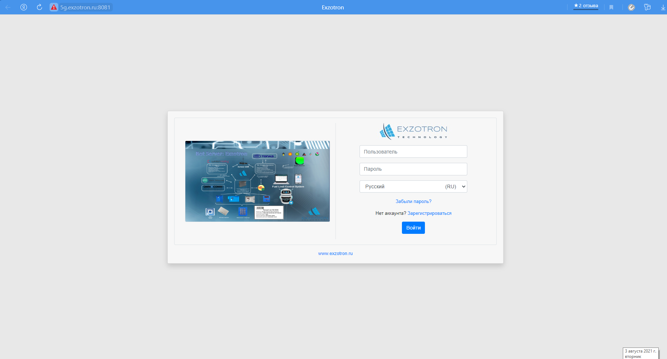

Slide 11
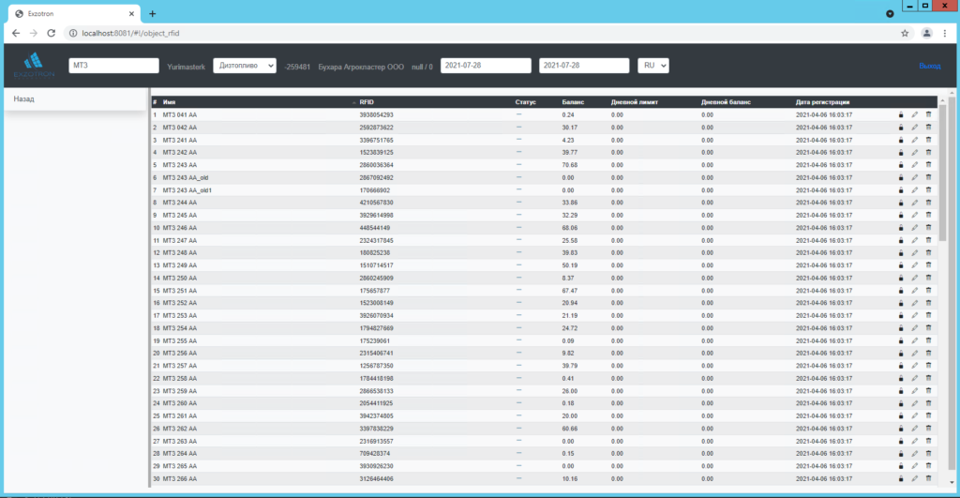
Web: отображение списка карт и суточных лимитов.

Slide 12
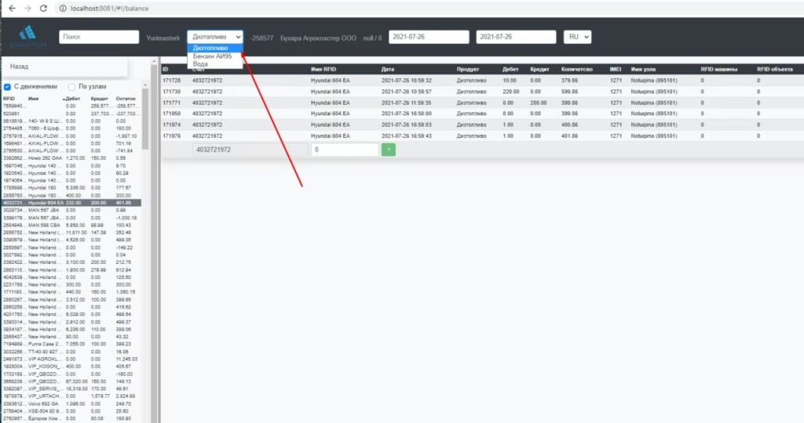
Web: отображение информации в разрезе топливных карт.

Slide 13
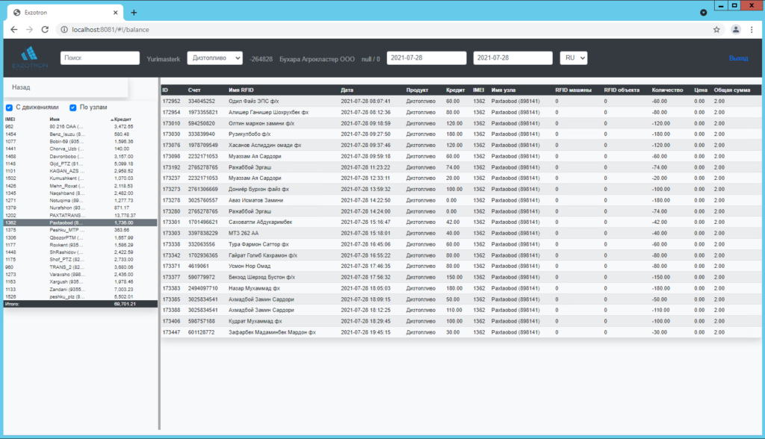
Web: отображение информации по узлам ТРК.

Slide 14
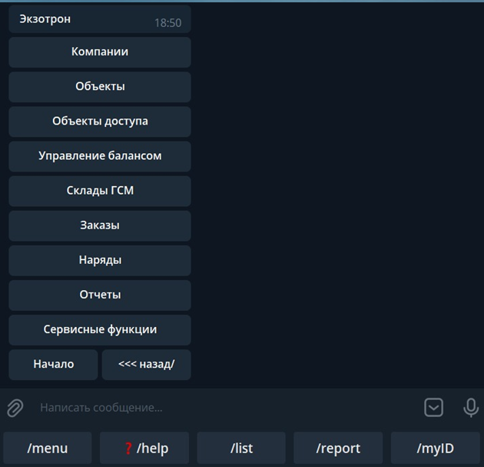
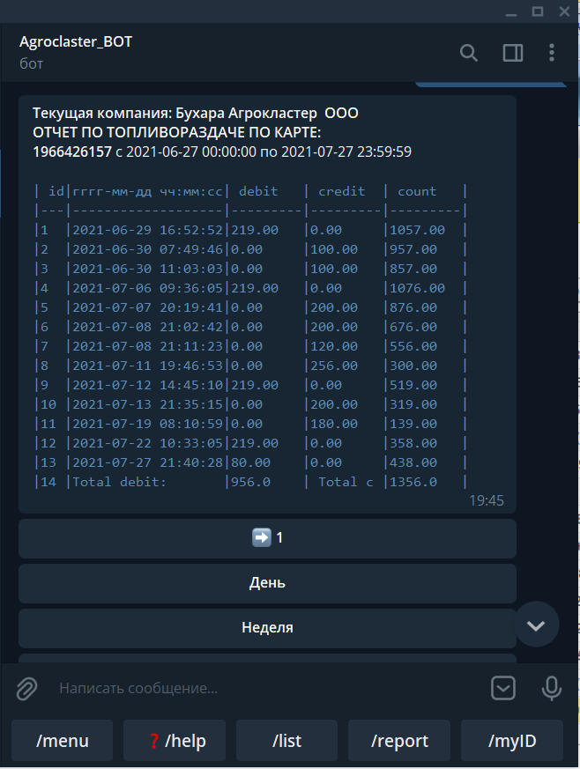
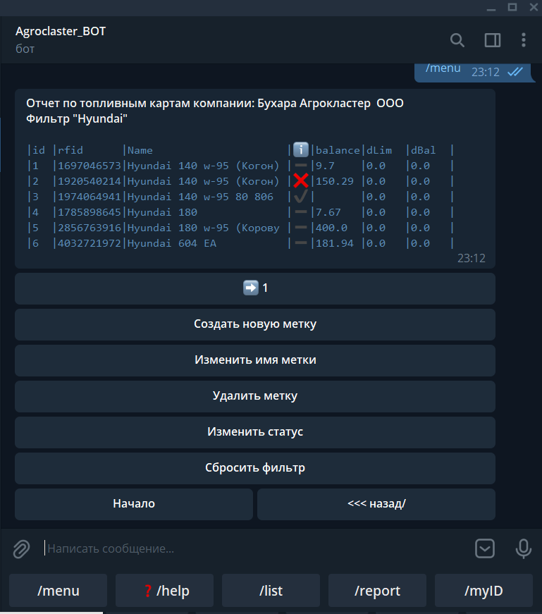
Приложение на мобильном телефоне в Telegram.

Slide 15
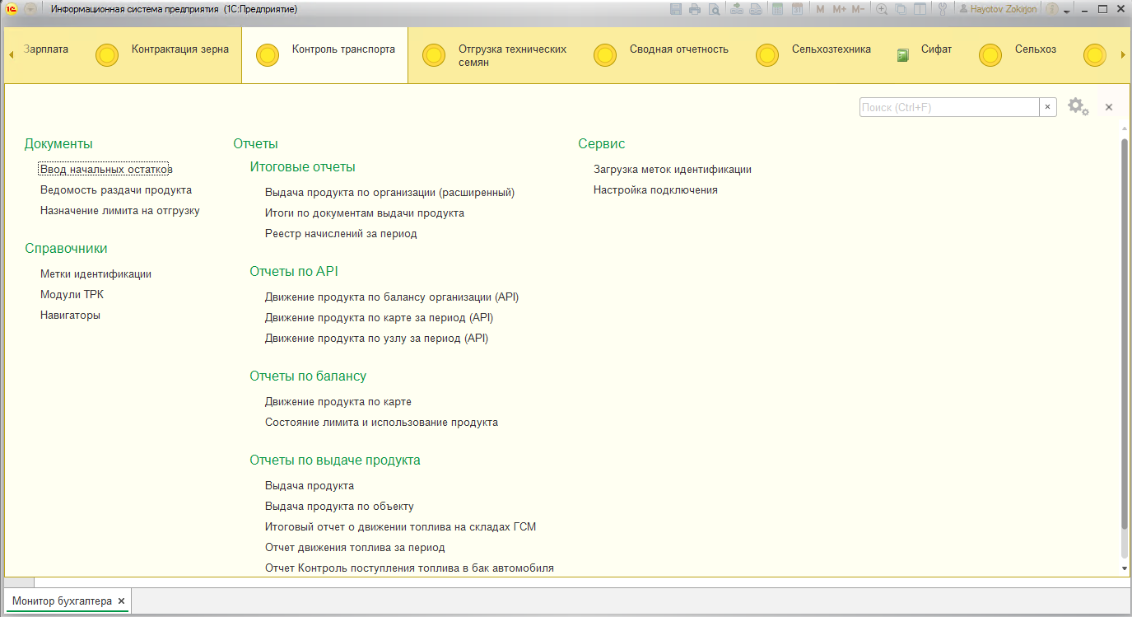
Интерфейс модульной конфигурации 1С.

Slide 16
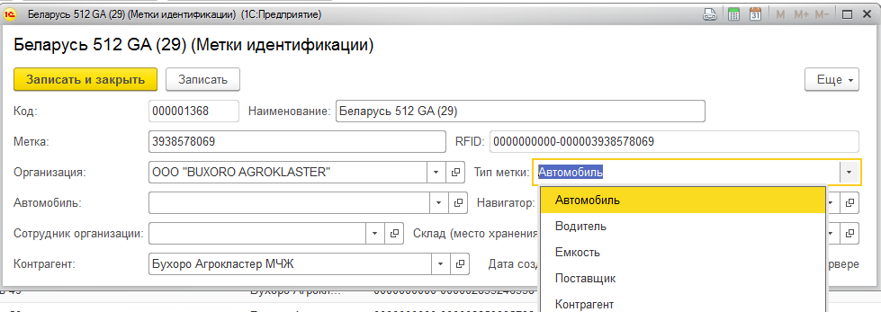
Топливная карта, с возможностью привязки к типу движения .

Slide 17
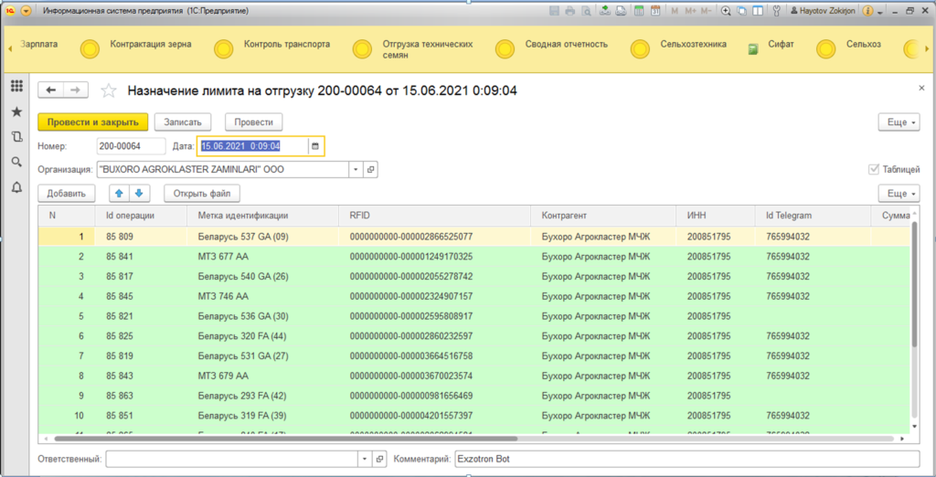
Начисление лимита на топливные карты списком.

Slide 18
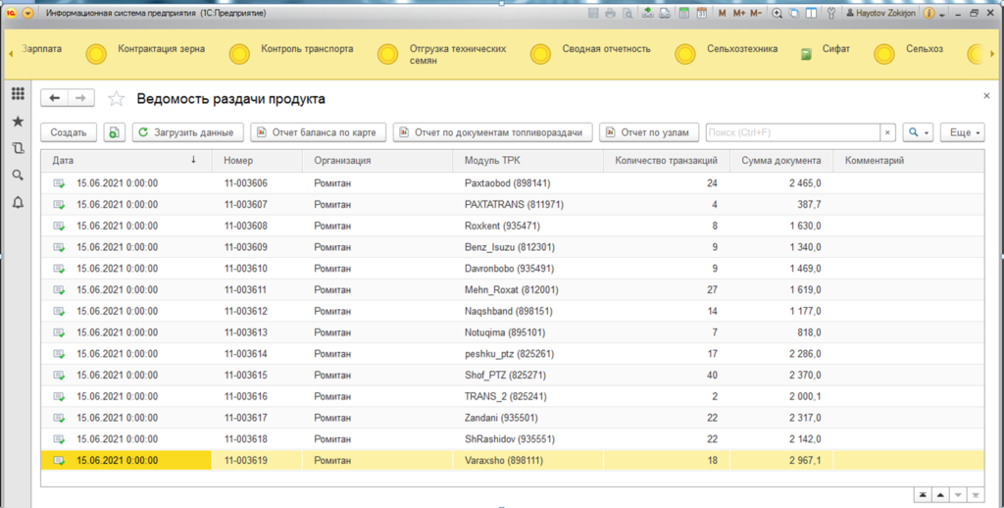
Аналитический отчет о движении топлива.

Slide 19
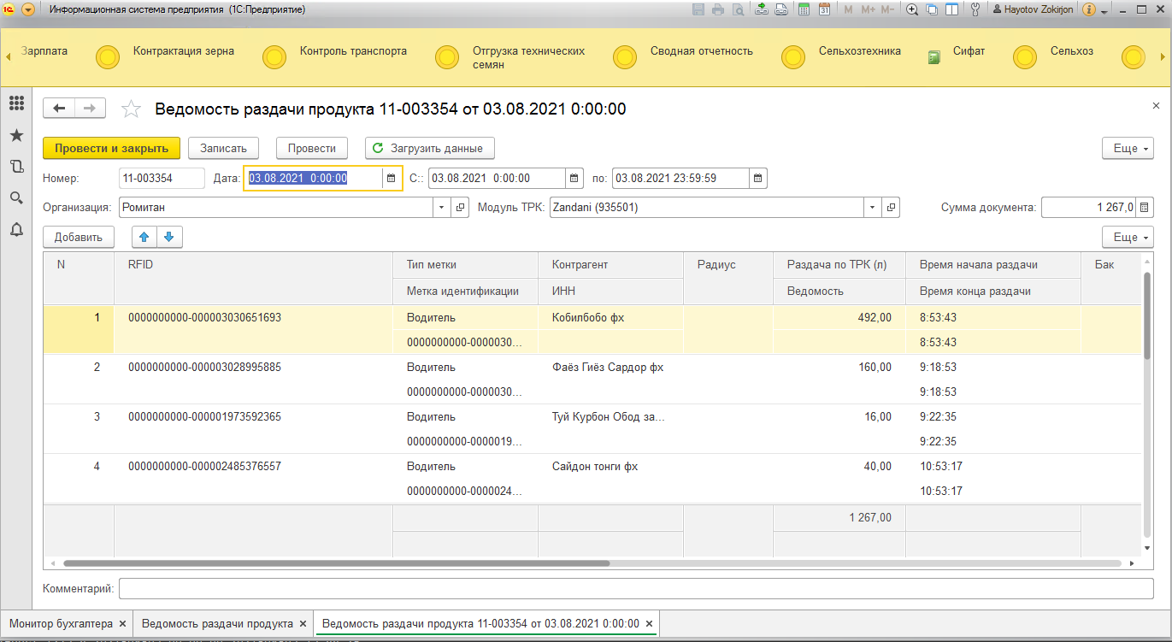
Ведомость выдачи по узлу ТРК за сутки

Slide 20
Аналитический отчет о движении топлива.

Slide 21
Спасибо
за внимание

